Slide 1
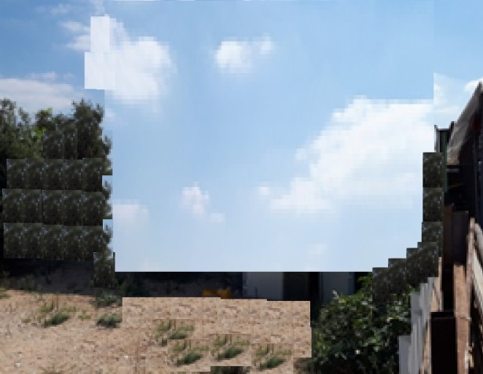
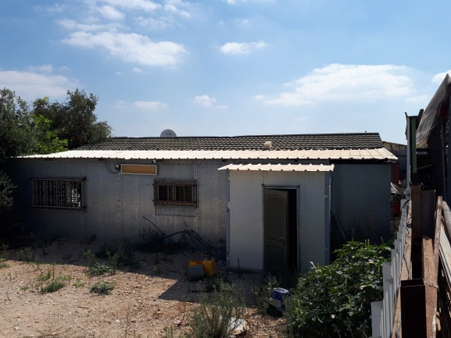
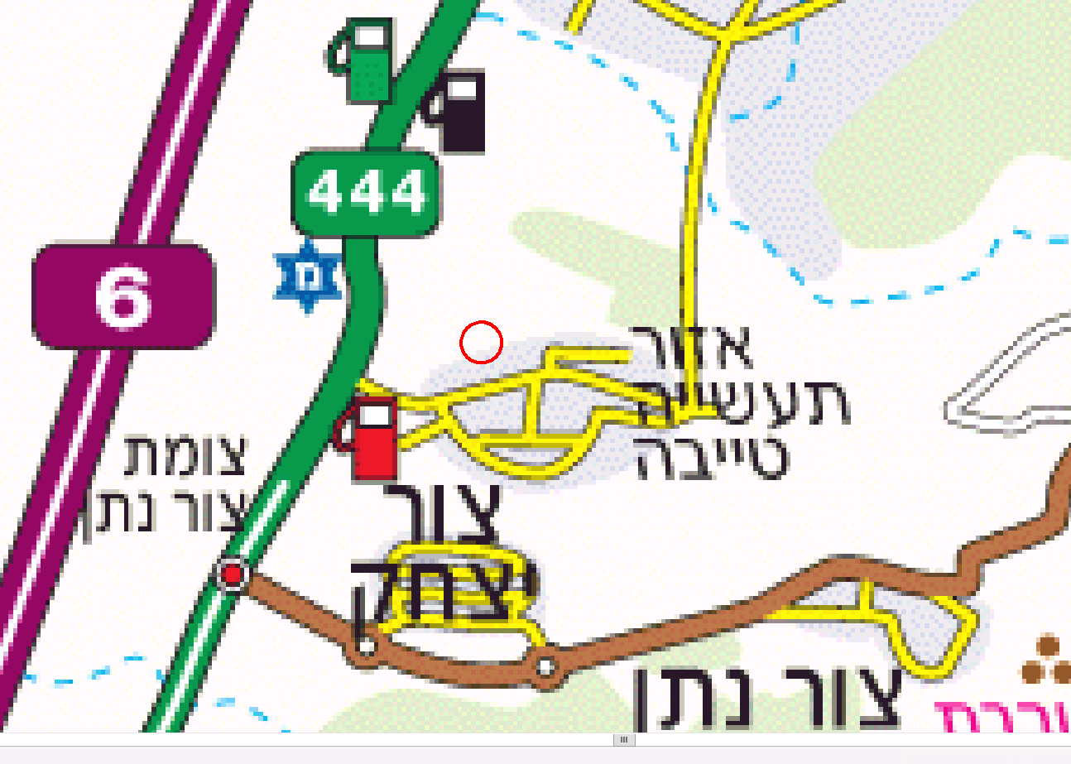
דפית סיכום
מסמך ישים 1.5.2
שם וועדה | ישוב | איתור מספר | סוג | מספר תיק פיקוח
גבעות אלונים | ורד הגליל | 1-2017 | מנהלי / שיפוטי / תיק חקירה | 9999999999
נתונים כלליים
תמונת האיתור אחרי
תמונת האיתור לפני
מיקום כללי במרחב
רקע עובדתי הכולל:
זמן האיתור
דרך האיתור
מקום האיתור
מצב הבנייה
הסרת העבירה
ריכוז ממצאים
שם מפקח | ישראל | רקע עובדתי
גוש/חלקה | 3636 / 25 | ביום 26.10.2017 אותר מתחם ובתוכו מבנה מגורים 100 מ"ר+ סככה איסכורית 35 מ"ר+ מכולה כ-15 מ"ר ורצפת בטון כ-120 מ"ר. בניית המתחם הסתיימה, ומבוצע בו שימוש לא חקלאי ביום 1.1.2018 הוגש כתב אישום, שלאחריו התחייב בעל המתחם לפנות את המתחם תוך חצי שנה. ביום 1.5.2018 נמצא כי המתחם נהרס כליל על-ידי בעל המתחם קיימות עבירות בניה נוספות בתחום רצועת החשמל
נ.צ | 195680/681526
בעל הקרקע\משתמש | משה משה
רחוב | עולי הגרדום 25
שטח המבנה | 250 מ"ר
מהות השימוש | חנות לחומרי בנין | החלטת מנהל פיקוח (מסלול אכיפה) – ניתן לסגור את התיק / יש לעדכן את התובע / יש להמשיך מעקב
 |  | הנחיות לביצוע
אופי האיתור | יסודות\רצפת בטון\שלד\גמר
יעוד לפי תכנית | חקלאי | עדכון התובע תוך שלושה ימים
רישוי | אין היתר\היתר למבנה חקלאי
 |  | לקחים
פיקוח | תיק פיקוח משנת 2013
 |  | ככל שמשך הזמן מאיתור העבירה ועד העברת החומר לתובע יתקצר, כך ניתן יהיה להגיע להסרת העבירה בצורה המהירה ביותר.
משפטי | צו הריסה משנת 2015
נסיבות מחמירות | קרקע חקלאית מוכרזת | תאריך:____________ חתימה_________________
הנחיות מנהל
לקחים של המפקח

